Slide 1
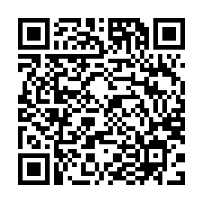
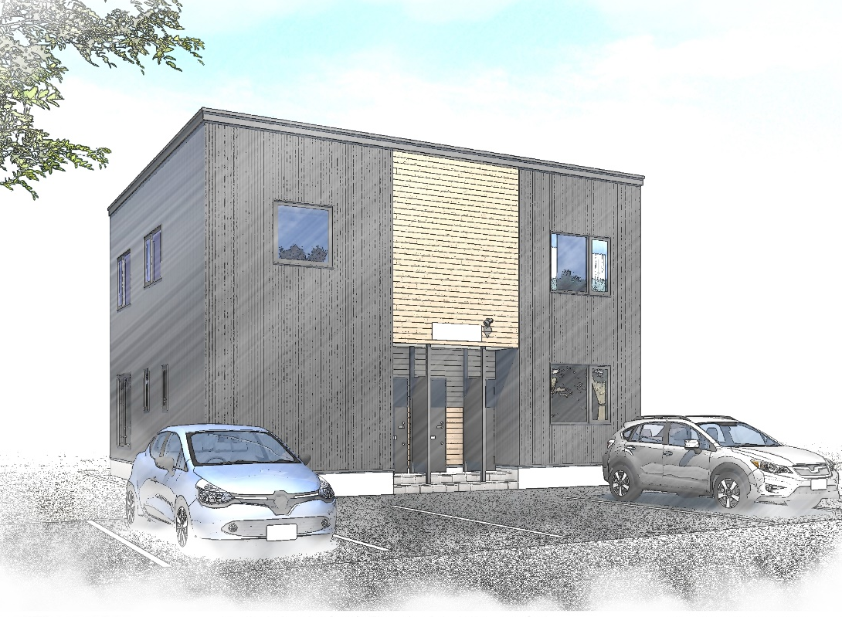
Casa Nico
新築建売賃貸併用住宅
オープンハウス開催
2020年 １１月７日(土)８日(日）
※電話予約制 11:00～16:00（1日4組限定）
会場：倶知安町北5条西3丁目1-13
マイホーム取得をご検討の皆様へ
自宅＋賃貸住宅＝賃貸併用住宅のご提案です。
２０３０年の新幹線開業予定に伴い、自然豊かなニセコ倶知安エリアが首都圏につながります。
人の流入が見込めるこのエリアでは、安定した賃貸住宅ニーズが見込めます。マイホーム取得と同時に貸室からの家賃収入も得て、住宅ローンの返済負担の軽減・資産形成をご提案します。
＜ご来場者様へのお願い＞
◇マスク着用にてご来場いただけますと幸いです。
◇入室の際には、消毒液を準備しておりますので手指の消毒をしていただいていからご用意しております手袋の着用をお願いいたします。
＜弊社スタッフ及び当日の対応について＞
◆一度に室内が多人数になりますとご心配かと思いますので、ご案内は予約制にて承ります。
◆室内の定期的な換気をいたします。
皆様の安全を配慮し、見学会を開催させていただきますので何卒ご理解・ご協力の程、宜しくお願いいたします。
会場地図 QRコード
5号線
現地
メルヘン通り
倶知安駅
予約お申込み先）倶知安町北４条西３丁目２－２
ダイニチキャピタル＆ホープ㈱ ニセコ・倶知安支店
Tel:０１３６-５５-５４７７ Fax０１３６-５５-５４３７
Notes:
＜ご来場者へのお願い＞
◇マスク着用にてご来場いただけますと幸いです。
◇入室の際には、除菌シートもしくは、消毒液を準備しておりますので手指の消毒をしていただいていからご用意しております手袋の着用をお願いいたします。
＜弊社スタッフ及び当日の対応について＞
◆弊社スタッフについては、お客様同様、手指の消毒及びマスク着用にてご案内させいただきます。
◆一度に室内が多人数になりますとご心配かと思いますので、ご案内の際には様子を見ながらゆとりを持ったご案内をさせていただきます。
※入室まで少しお待ちいただくことがある可能性がございます。
◆室内の定期的な換気をいたします。
ご来場いただきます皆様の安全を配慮し、見学会を開催させていただきますので何卒ご理解・ご協力の程、宜しくお願いいたします。

